Slide 1
Desafíos de los Sistemas Nacionales de Inversión Pública - SNIP

Slide 2
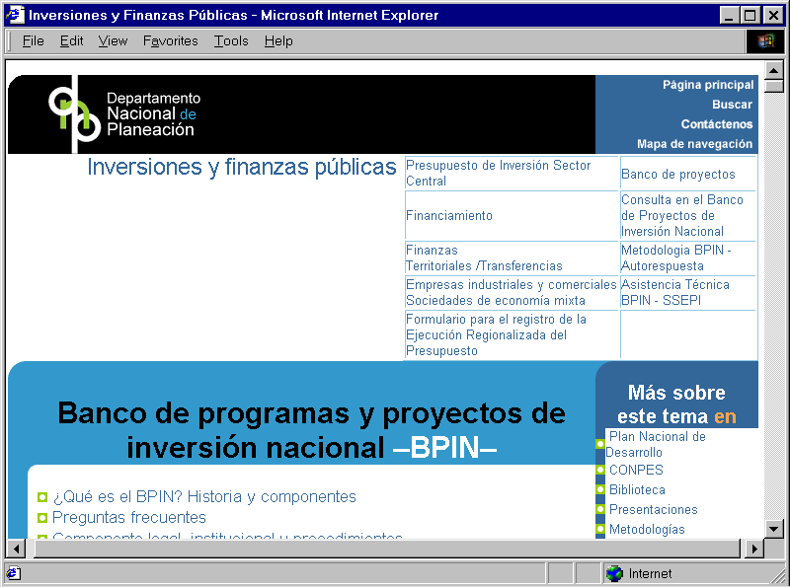
¿ Qué son los SNIP?
Son Sistemas, con cobertura Nacional, diseñados para lograr eficacia y eficiencia en la gestión de la Inversión Pública.
Comprenden:
Un marco legal e institucional
Personal capacitado
Metodologías
Un sistema de información (Banco de Proyectos)
Se han focalizado, principalmente, en la formulación y evaluación de proyectos.

Slide 3
Los SNIP en América Latina
Países que desde 1980 hasta el 2000 consideraron la creación de un SNIP y/o trabajaron en ello.

Slide 4
Los SNIP en Latinoamérica
Países en que al año 2000 el SNIP estaba consolidado y ha operado ininterrumpidamente desde entonces.

Slide 5
El panorama no es negro !
Países en que opera un SNIP o que están trabajando en mejorar la gestión de la inversión pública.

Slide 6
Países miembros de la Red SNIP!
Argentina, Bolivia, Chile, Colombia, Costa Rica, Ecuador,
El Salvador, Guatemala, Honduras, México, Nicaragua, Panamá, Paraguay, Perú, República Dominicana Uruguay.
Creada en 2010 en Panamá.
Integrada actualmente por 16 países.
Se ha reunido en:
- Santo Domingo (2011)
- Puebla (2012)
- Santa Cruz (2013)
- Montevideo (2014)
- Santiago (2015)

Slide 7
Objetivo de la Red SNIP
Se creó con el propósito de contribuir a mejorar la gestión de la inversión pública en los países miembros a través del intercambio de experiencias, documentos e información sobre evaluación y gestión de proyectos, sistemas de información y capacitación, entre otros temas.
Pero la idea nació en Lima el 2009 cuando el SNIP de Perú era objeto de fuertes críticas. Se buscó crear una alianza que permitiera a los SNIP de la región compartir experiencias que les ayudaran a enfrentar desafíos comunes.

Slide 8
Debilidades de los SNIP
Insuficiente número de funcionarios bien calificados en formulación, evaluación y gestión de proyectos.
Evaluaciones deficientes.
Burocratización.
Poco aprovechamiento de la información registrada.
Cobertura parcial:
En niveles de gobierno.
Por fuentes de financiamiento.
Según rol institucional.

Slide 9
Debilidades de los SNIP
Autoridades políticas suelen verlos como trabas a la inversión.
Visión que es compartida por ministerios inversores que no se han “apropiado” de estos sistemas.
Insuficiente integración con sistemas presupuestarios
Dispersión del rol evaluador en el sector público.
Desconocidos por la opinión pública en sus países.

Slide 10
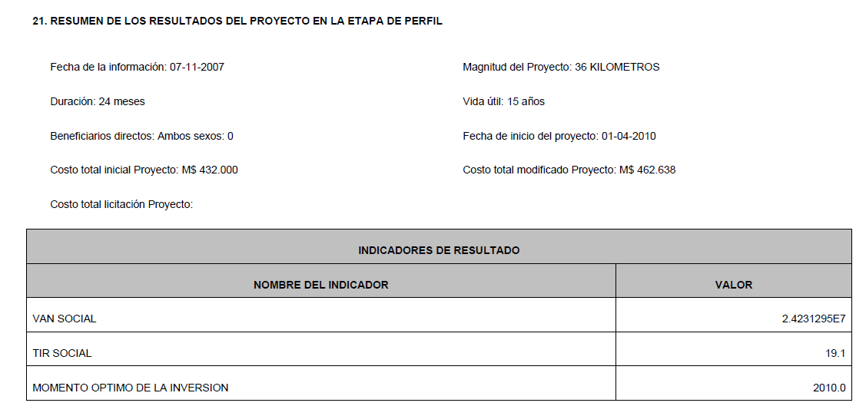
¿Buena o mala evaluación?
2.42311295E7

Slide 11
SNIP traba a la inversión
http://www.otramirada.pe/el-sistema-nacional-de-inversi%C3%B3n-p%C3%BAblica-snip-en-cuesti%C3%B3n
http://gestion.pe/economia/ppk-propone-nuevo-sistema-inversion-que-reemplace-al-obsoleto-snip-2137960

Slide 12
Dispersión del rol evaluador
SNIP
www.coneval.gob.mx
www.shcp.gob.mx
www.funcionpublica.gob.mx
www.asf.gob.mx

Slide 13
¿SNIP?
¿ … ?
¿ … ?
¿ … ?
¿ … ?
¿ … ?
¿ … ?
¿ … ?
¿ … ?
¿ … ?
¿ … ?
¿ … ?
¿ … ?
¿ … ?
Notes:
13

Slide 14
Consecuencias de las debilidades
Fragilidad frente a la crítica de ser una traba burocrática a la inversión.
Reticencia por parte de autoridades a aceptar los resultados de las evaluaciones.
No se aprovecha todo el potencial del sistema en apoyo a la toma de decisiones de inversión.
Ciudadanía no se empodera respecto a las inversiones públicas.

Slide 15
Desafíos
Ganar apoyo político de autoridades
Ganar respaldo ciudadano
Contar con funcionarios capacitados en gestión de inversiones en todo el sector público
Mejorar las evaluaciones
Incrementar la cobertura
Integrarse con presupuesto
Redefinición del rol del SNIP

Slide 16
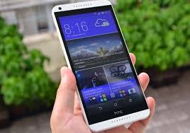
Ganarse a las autoridades
Facilitar el acceso a la información
App para teléfonos inteligentes
Entregar información por localidad o distrito electoral:
Cartera de proyectos
Estado de avance de proyectos
Fechas próximas etapas
Responsables de los proyectos
Beneficiarios
Medidas de mitigación ambiental
Compensaciones
Información más completa y oportuna para:
Trabajo con la comunidad
Discusión del presupuesto
Fiscalización

Slide 17
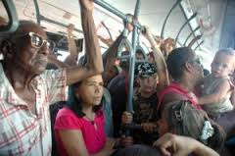
Ganarse a la ciudadanía
Es necesario comunicar los beneficios de contar con un SNIP:
Mayor eficiencia en el uso de los recursos.
Mayor eficacia de la inversión pública.
Y a mi que me importa!
Mejores servicios de salud
Mejor educación
Saneamiento de más comunidades
Mejores caminos y calles
Etc.
Pero en lenguaje común, no técnico!

Slide 18
Ganarse a la ciudadanía
Entregar información del entorno del ciudadano (barrio):
Cartera de proyectos
Fechas de inicio y término de obras
Estado de avance de proyectos
Permitir participación y colaboración ciudadana

Slide 19
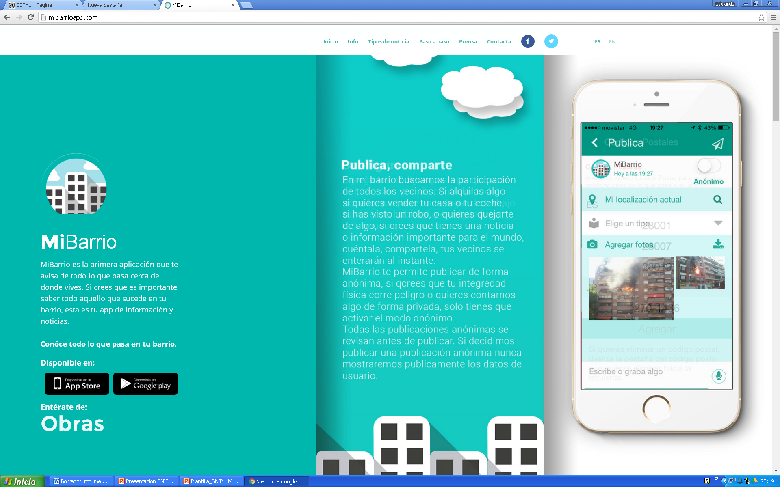
App Mi Barrio

Slide 20
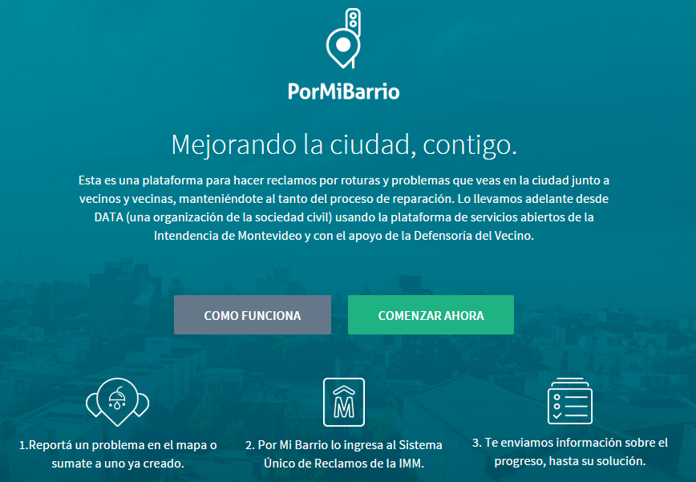
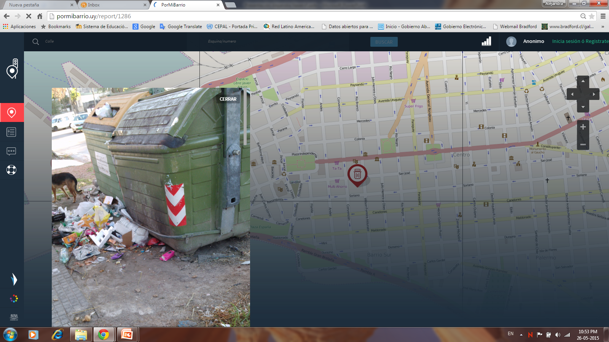
http://pormibarrio.uy/
Uruguay

Slide 21
Contar con suficientes funcionarios capacitados
Capacitación debe ser permanente y de amplia cobertura.
Cursos de nivel básico, intermedio y avanzado.
Temas alineados con el SNIP.
Procedimientos.
Preparación y evaluación de proyectos y programas.
Gestión de la ejecución de proyectos y programas.
CURSOS
Avan-
zados
Intermedios
Básicos
“Cultura de inversiones”

Slide 22
Problemas de las evaluaciones
Las metodologías han cambiado poco en las últimas décadas. Pero los estándares han cambiado.
En cuanto a las características de los proyectos.
Respecto a coberturas territoriales.
Pobre incorporación de la incertidumbre y el riesgo; se reportan parámetros estimados como ciertos, no en forma probabilística.
No suelen incorporar análisis distributivo (quién gana y quién pierde).
No aprovechan la información acumulada en el SNIP.
Insuficiente actualización de precios sociales (precios de cuenta), en particular de la tasa social de descuento.

Slide 23
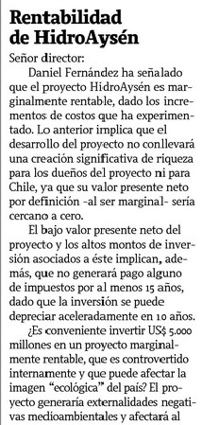
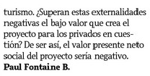
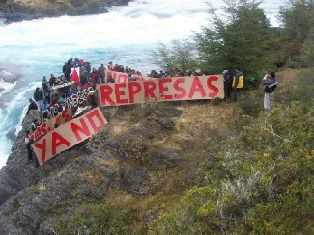
Aumentar cobertura para evaluar todo lo importante de evaluar
Carta al Director de Paul Fontaine B., Diario La Tercera, 13/06/2010
Fuente imágen: www.prensanimalista.cl

Slide 24
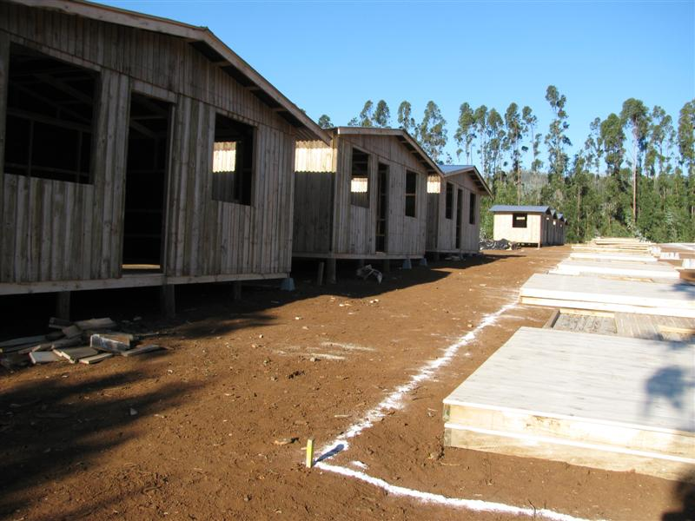
Aumentar la cobertura…. pero no todo debe ser evaluado
Fuente imágen: http://www.dichatoaldia.cl/

Slide 25
Integración con presupuesto
Programación plurianual de grandes inversiones evitaría proyectos inconclusos que son puro costo al país.
Programación de re-inversiones y mantenciones mayores aseguraría la vida útil de la infraestructura y así su rentabilidad.
Programación de gastos corrientes aseguraría la puesta en operación de ciertas tipologías de proyectos con altos costos de operación.

Slide 26
Redefinición del rol de los SNIP
¿Seguimiento físico–financiero?
¿Evaluación ex-post?
¿Formulación y evaluación de ex-ante de programas?
¿Evaluaciones de impacto?
¿Evaluación de políticas – planes?
¿AGENCIA DE EVALUACIÓN?

Slide 27
Si no se quiere que éste sea el futuro …
Aquí descansa el Sistema Nacional de Inversiones de Projectilandia
Aquí yace enterrado el progreso y desarrollo de Projectilandia

Slide 28
Ocho mandamientos para los SNIP
Te ganarás el apoyo de las autoridades.
Te darás a conocer a tu pueblo.
No prentenderás evaluarlo todo.
Pero evaluarás todo lo importante.
Formarás y perfeccionarás evaluadores y gestores.
Serás adalid de la transparencia.
Serás consciente de tus limitaciones.
Evolucionarás!

Slide 29
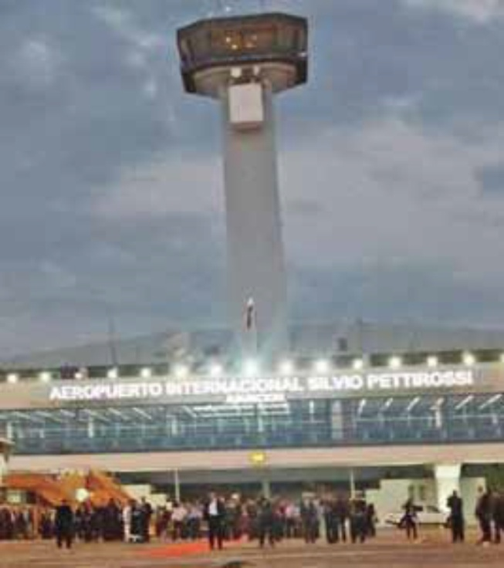
Por último
S
N
I
P
i
o hay
nquietudes o
reguntas ……
Gracias por su atención

